Slide 1
Økologi

Slide 2
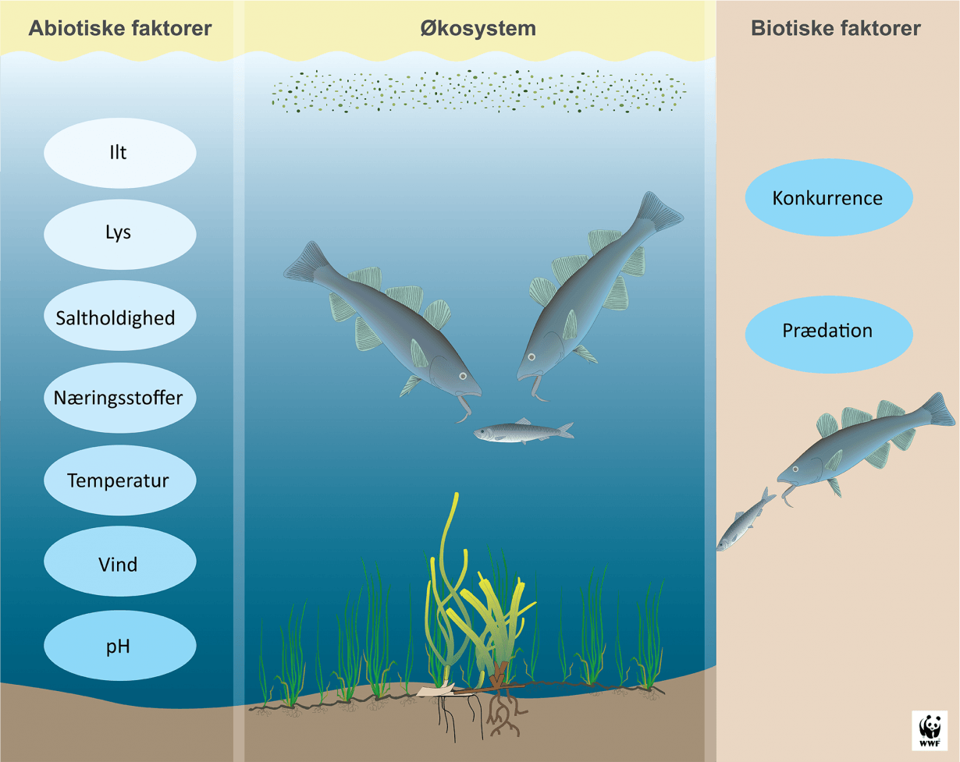

Slide 3
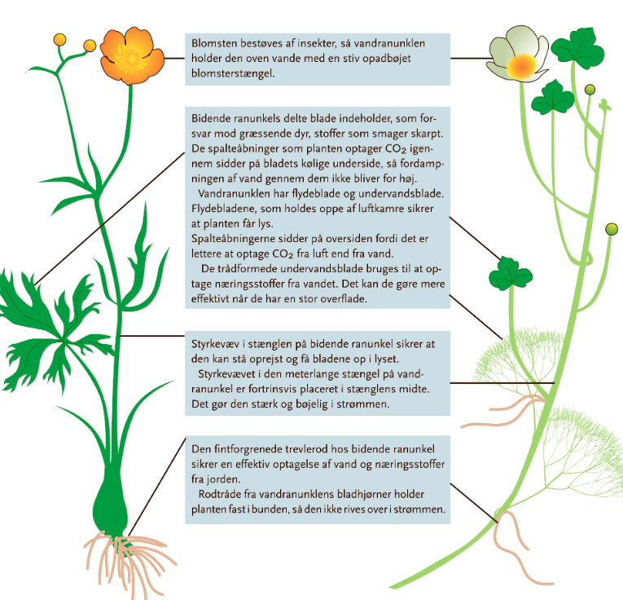

Slide 4
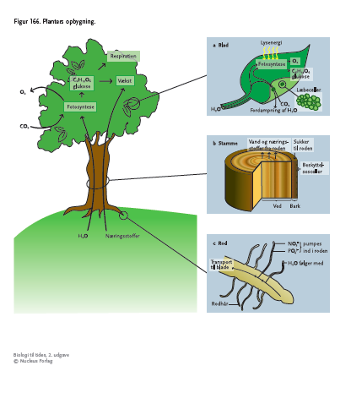

Slide 5
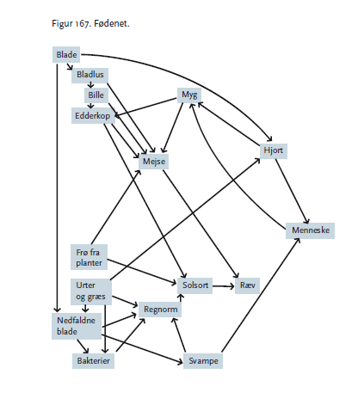

Slide 6
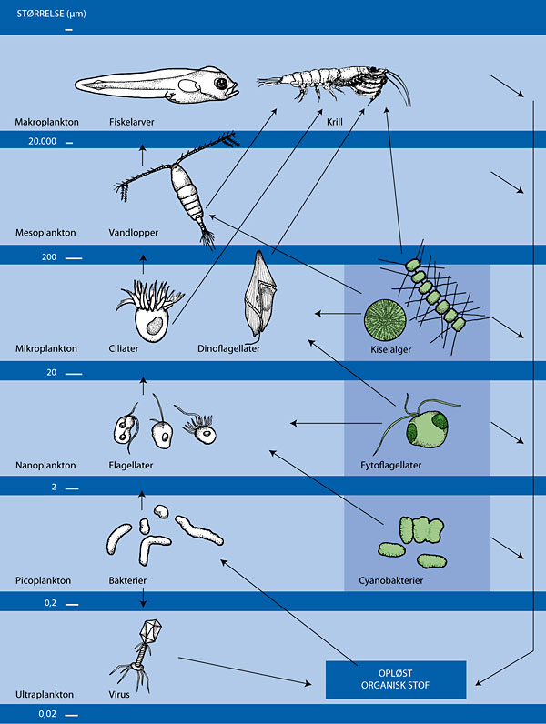

Slide 7
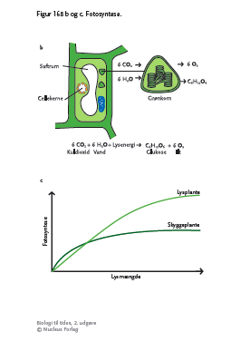

Slide 8
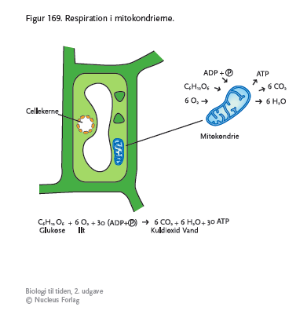

Slide 9
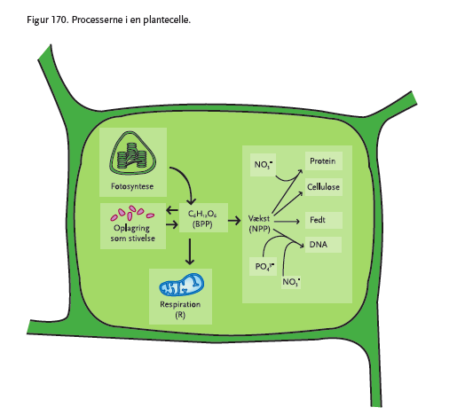

Slide 10
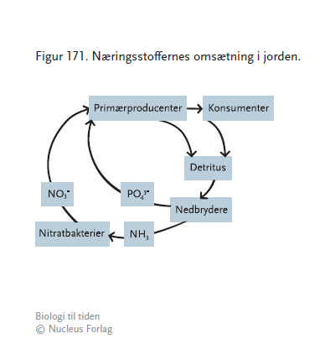

Slide 11
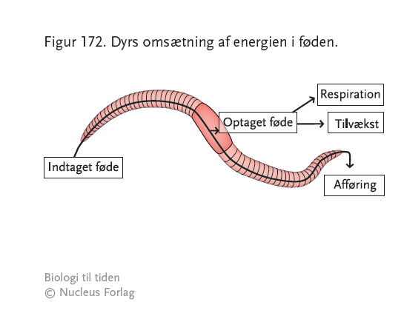

Slide 12
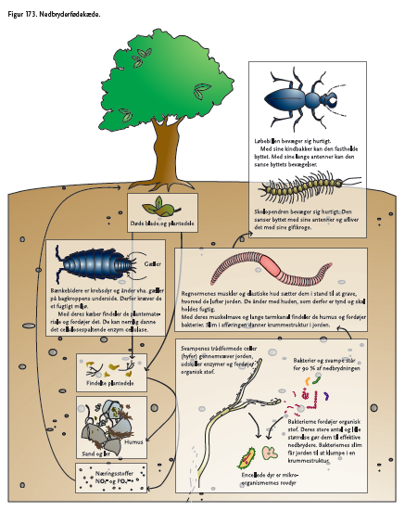

Slide 13
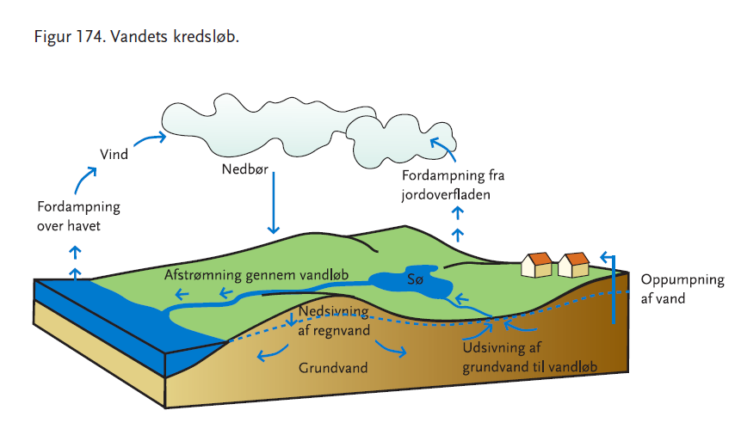

Slide 14
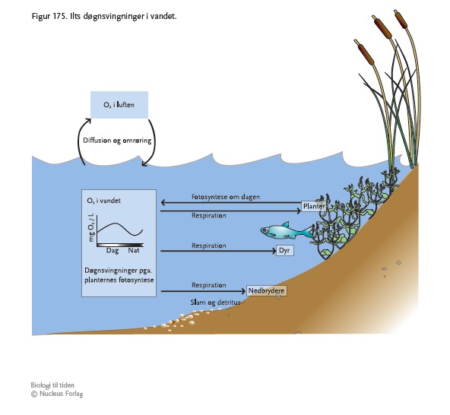

Slide 15
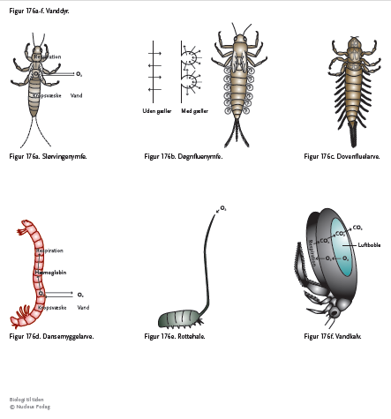

Slide 16
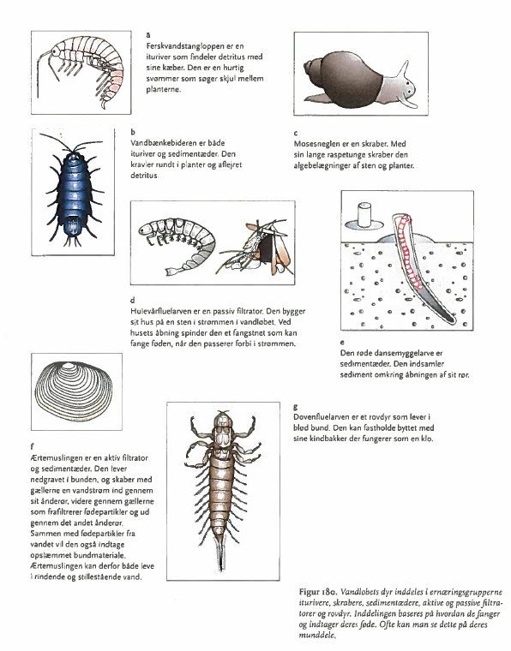

Slide 17
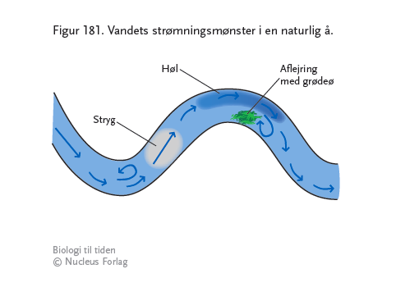

Slide 18
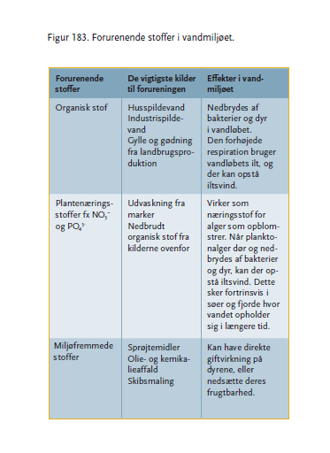

Slide 19
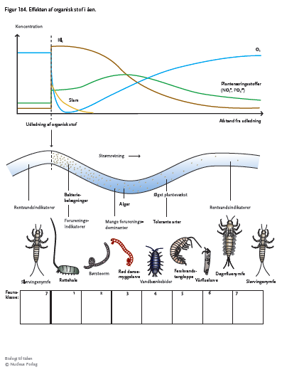

Slide 20
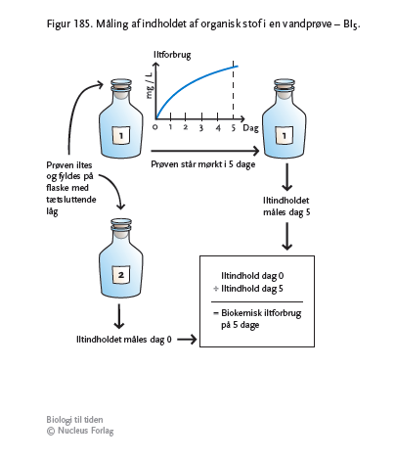

Slide 21
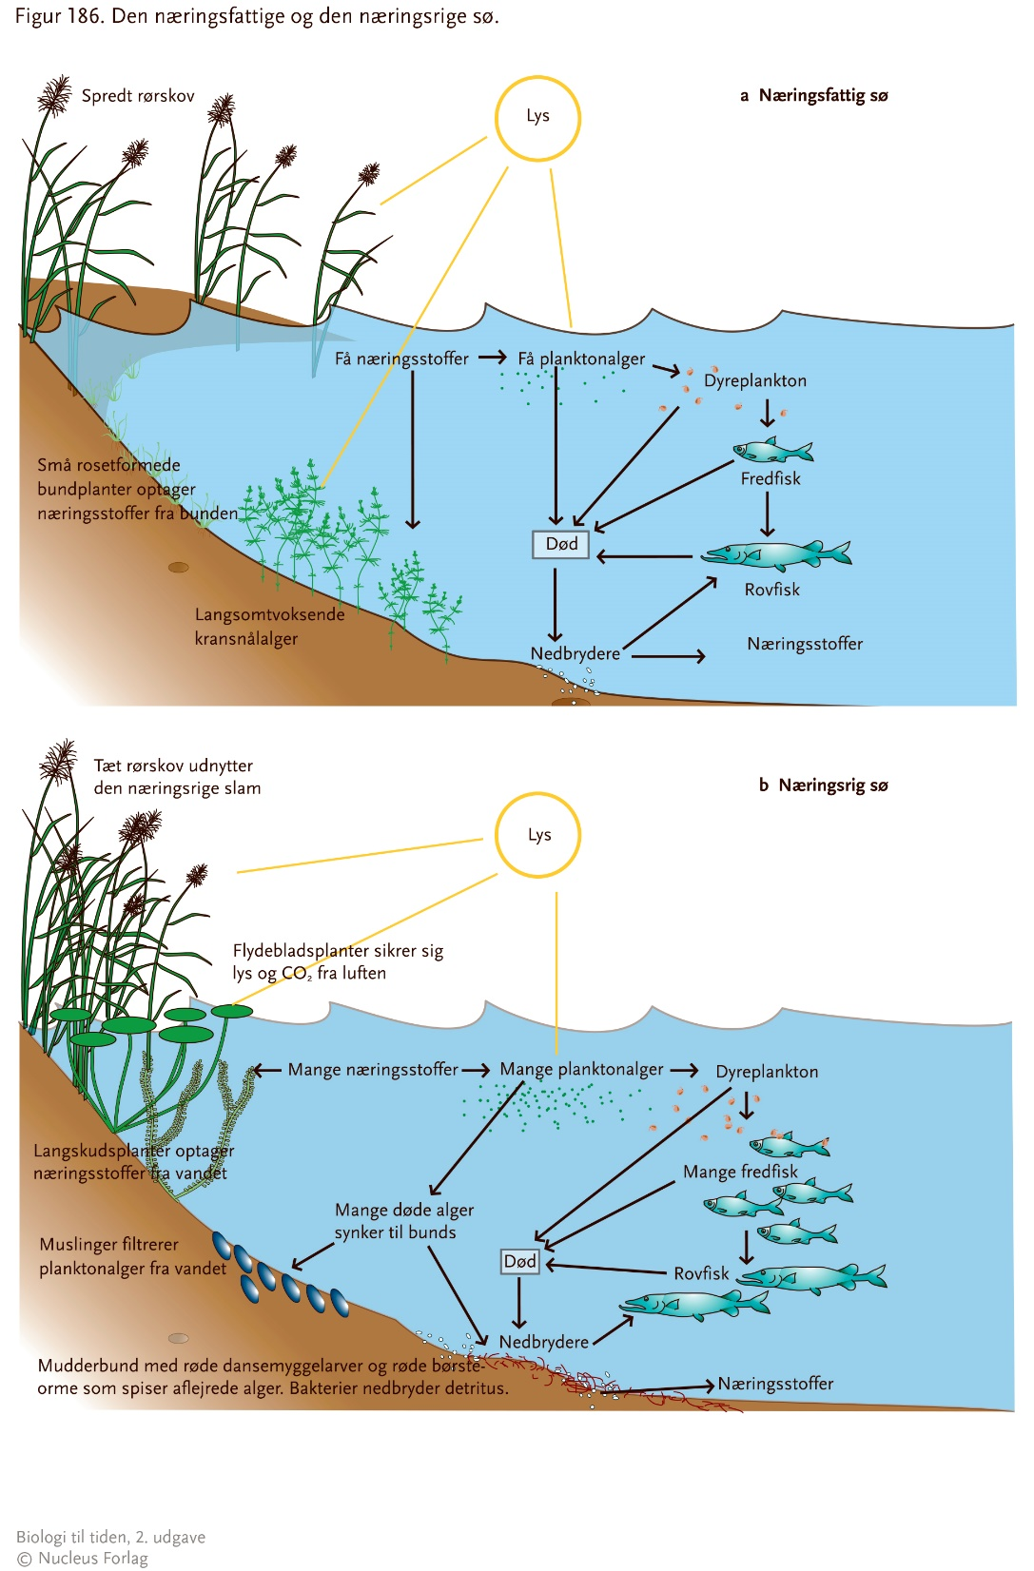

Slide 22
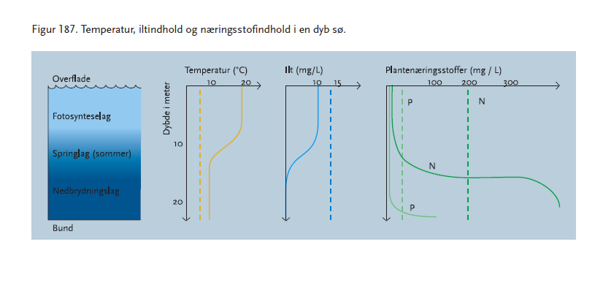

Slide 23
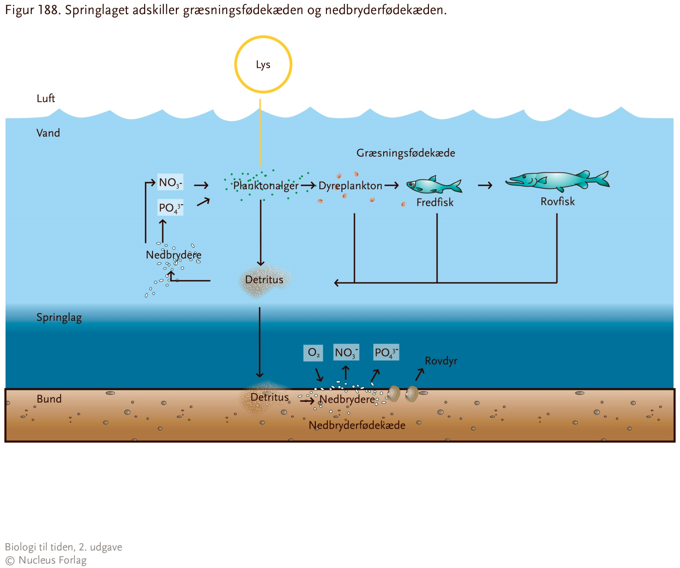

Slide 24
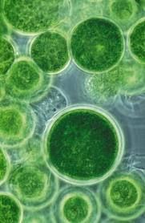
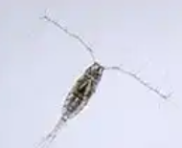
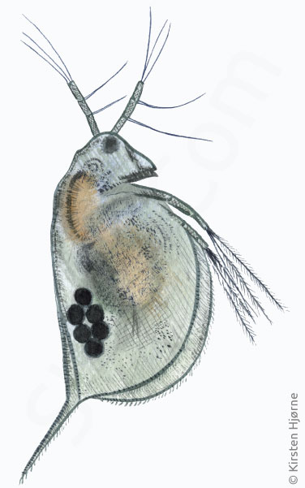
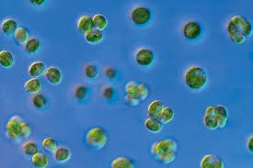
https://www.youtube.com/watch?v=yS1Rk4CMpSE

Slide 25
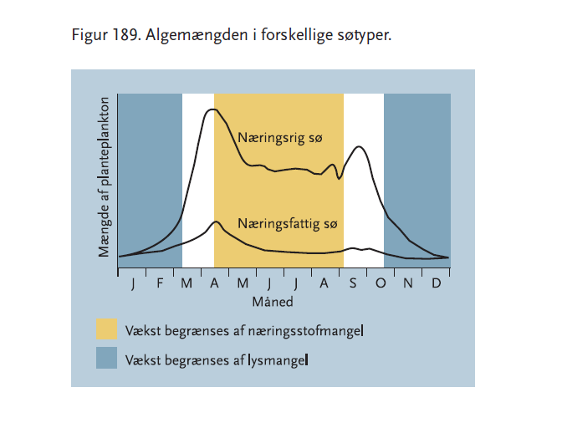

Slide 26
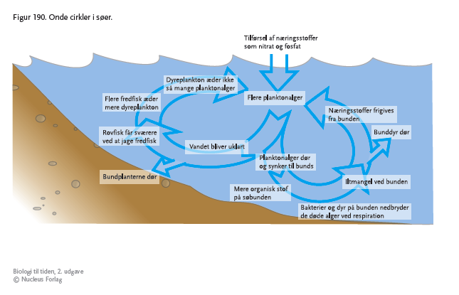

Slide 27
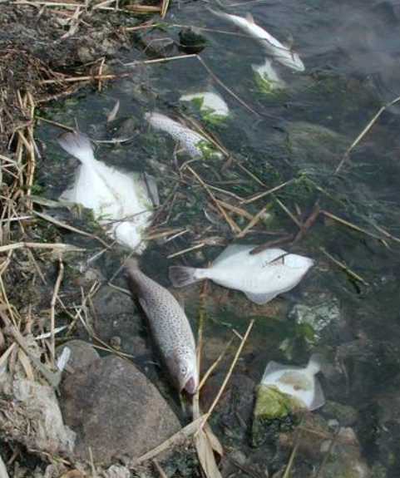
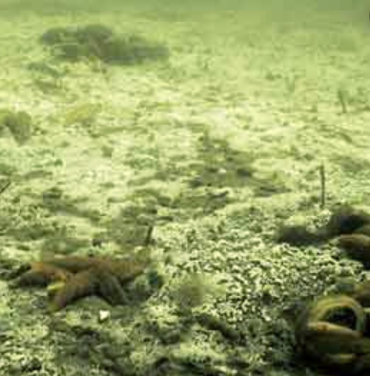
https://www.youtube.com/watch?v=4rfQCmV6fnE
https://www.google.com/search?q=video+iltsvind&rlz=1C1GCEU_daDK839DK839&oq=video+iltsvind&aqs=chrome..69i57j33i160l2.7344j0j15&sourceid=chrome&ie=UTF-8#fpstate=ive&vld=cid:b155bd04,vid:OHo41jQTKKc
iltsvind
Liglag – svovl bakterier

Slide 28
Søresturering
Fjerne fredfisk
Udsætte rovfisk
Ilte bunden med slanger og pumpe
Fjerne slam i søbunden
Tilsætte kemikalier så fosfat bindes
Udsætte muslinger
Udsætte ålegræs
Stenrev til yngel
https://www.fiskepleje.dk/soeer/vandmiljoe-i-soer-generelt-/soerestaurering

Slide 29
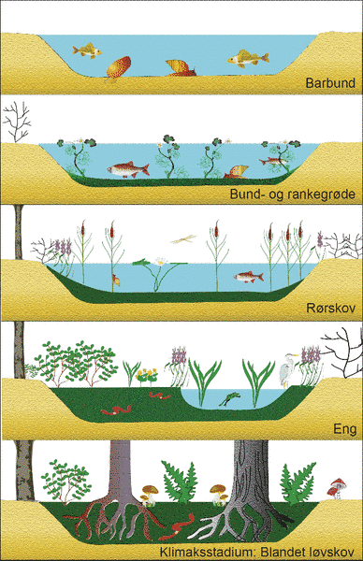
Primær Succession fra sø til skov. Fra side 250 i Biologi C+B.

Slide 30
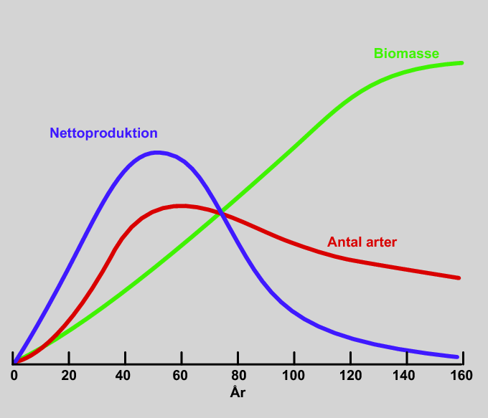
Udviklingen i antallet af arter, biomasse og nettoproduktion i et successionsforløb. Fra side 251 i Biologi C+B.

Slide 31
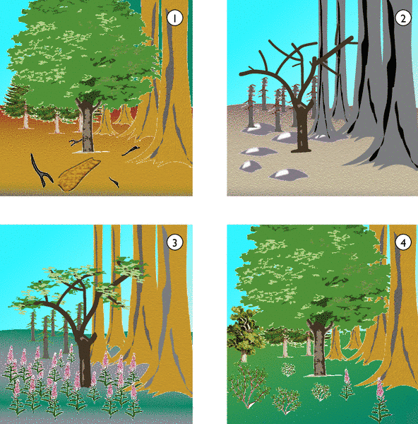
Skovbrand. 1. I klimaksskoven vil lysindstrålingen til skovbunden ofte være meget lav om sommeren, da træernes blade skygger. Plantevæksten i skovbunden vil da være meget begrænset af den manglende lysindstråling. 2. Efter en skovbrand vil der pludselig være lys i skovbunden, hvilket giver mulighed for en sekundær succession(3). Med tiden vil skoven dog vokse op på ny og efterhånden bortskygge den indvandrede bundvegetation(4). Fra side 251 i Biologi C+B.

Slide 32
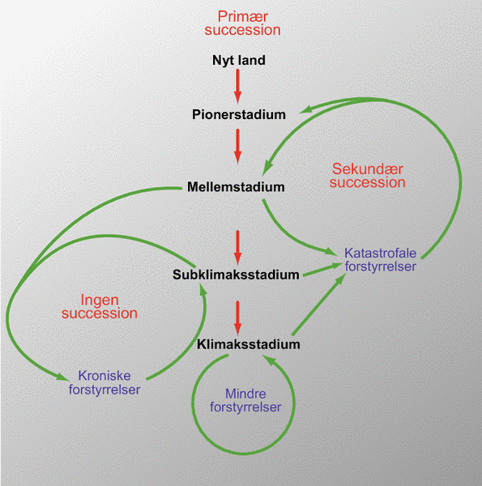
Under succesion fra nyt land mod klimaks kan der opstå forstyrrelser undervejs, som fastholder et område i en bestemt tilstand. Fra side 252 i Biologi C+B.

Slide 33
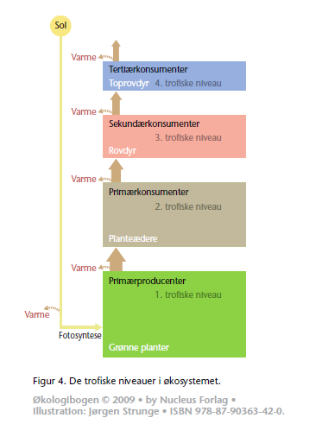

Slide 34
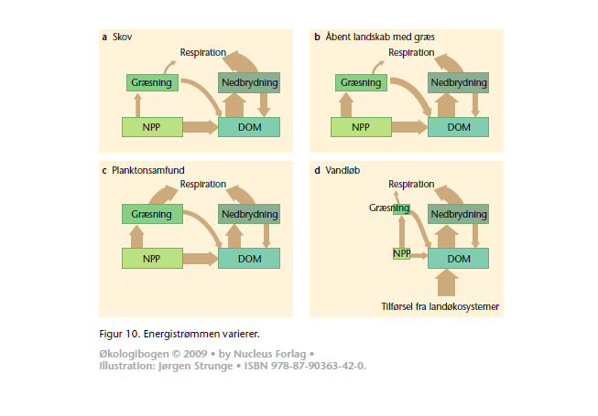

Slide 35
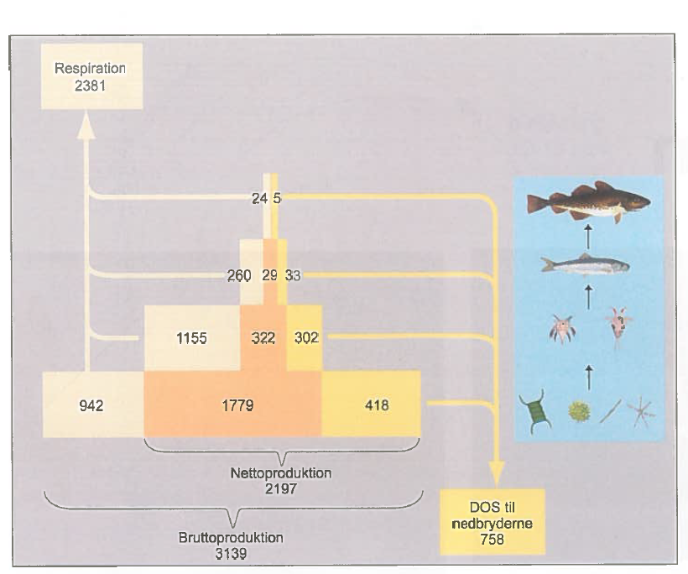

Slide 36
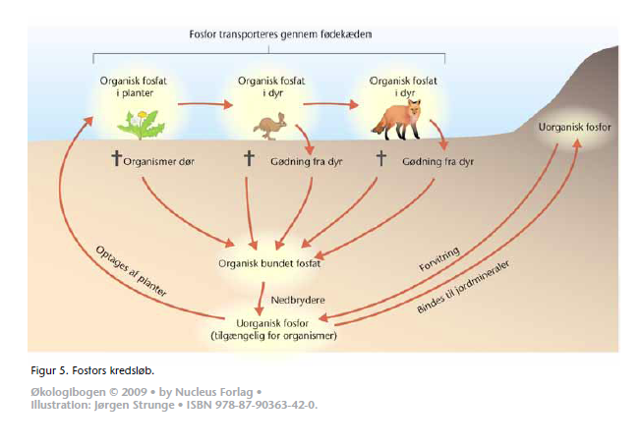

Slide 37
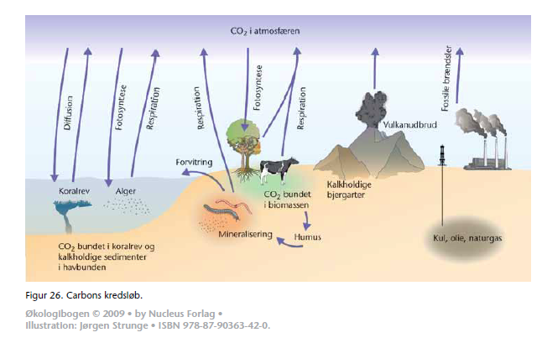

Slide 38
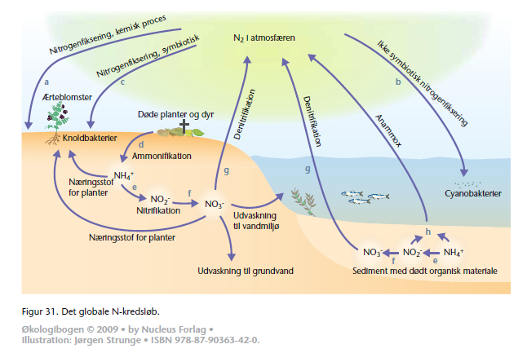

Slide 39
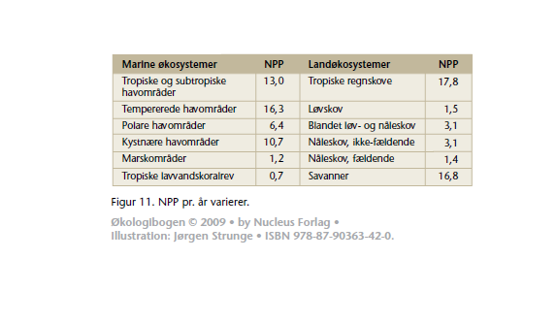

Slide 40
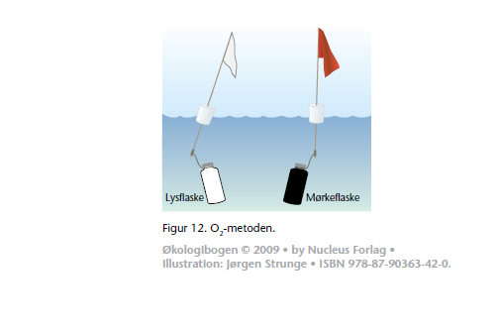

Slide 41
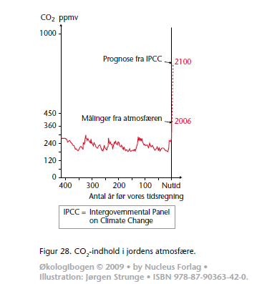

Slide 42
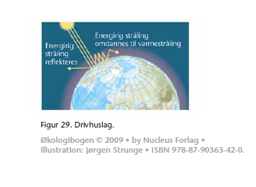

Slide 43
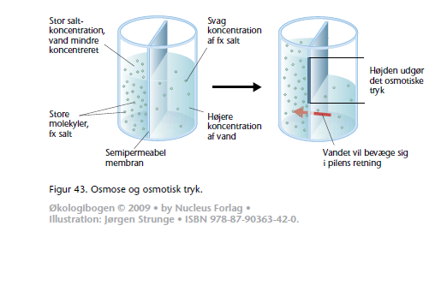

Slide 44
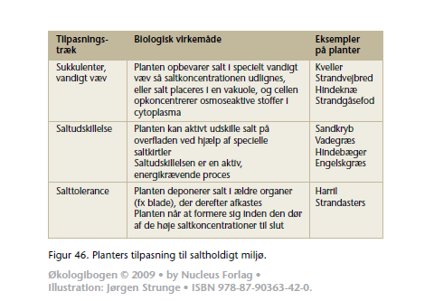

Slide 45
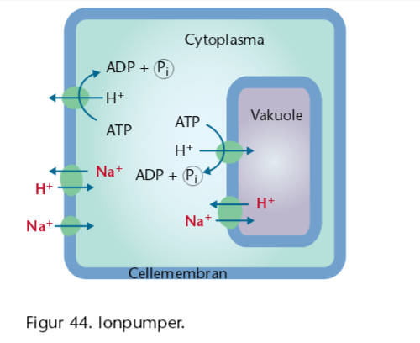

Slide 46
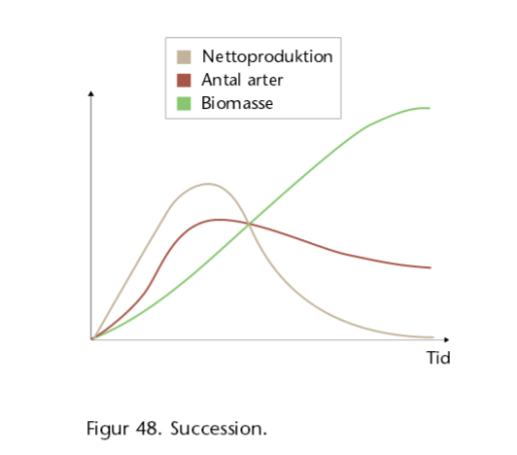

Slide 47
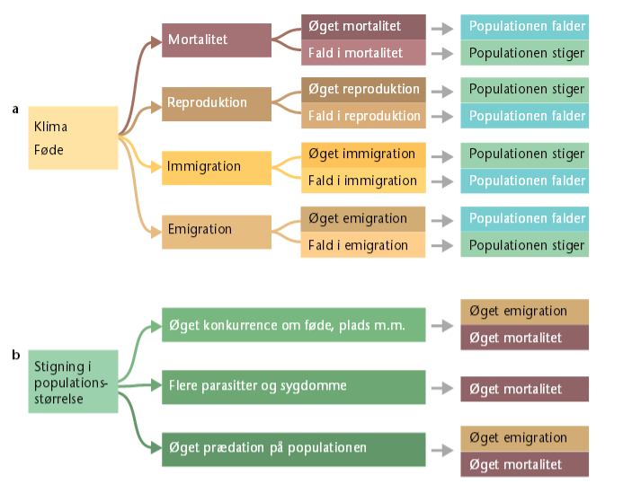

Slide 48
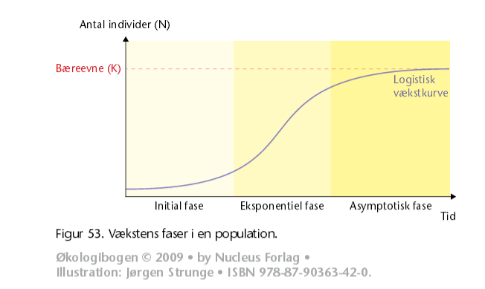

Slide 49


Slide 50


Slide 51


Slide 52


Slide 53


Slide 54


Slide 55


Slide 56


Slide 57


Slide 58


Slide 59


Slide 60


Slide 61


Slide 62


Slide 63


Slide 64


Slide 65


Slide 66


Slide 67


Slide 68


Slide 69


Slide 70


Slide 71


Slide 72


Slide 73


Slide 74


Slide 75


Slide 76


Slide 77


Slide 78


Slide 79


Slide 80


Slide 81


Slide 82


Slide 83


Slide 84


Slide 85


Slide 86


Slide 87


Slide 88


Slide 89


Slide 90


Slide 91


Slide 92


Slide 93


Slide 94


Slide 95


